Slide 1


RDクラブ 東邦インターナショナル
片岡 遥
衣田 明弘
藤岡 友晟
神田 はるか

Slide 2

製品に対する目的、対象
対象年齢：小中学生
目的：楽しみながらIoT製品に触れ、ICT分野
(工学分野含む)に興味を持ってもらう
できればワイヤー廃材も用いたい

Slide 3
現段階でのアイデア
センサー・ボタン・LED・スピーカー・モーターを搭載
ボタンを連打したら押した分だけLEDに反映される。
足踏みして、足元のセンサーで感知することでロボットの進むスピードが変わる。
プロジェクターで投影したものに手足で触れることで
画像認識され、音が鳴る。
子供は実際目で見て触れて体験して学ぶことが効果的

Slide 4
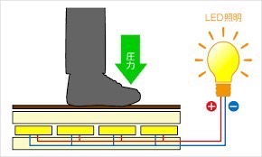
アイデアイメージ図

Slide 5
現時点での活動状況

